Slide 1









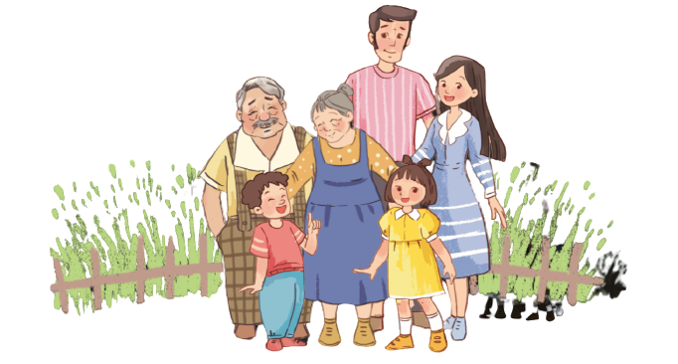
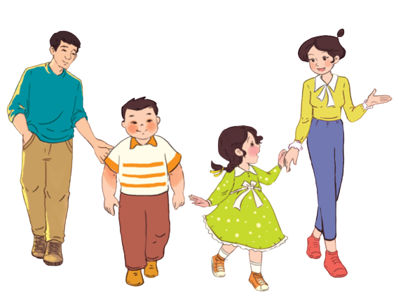


Mến gửi quý thầy cô!
MsPham xin gửi lời cảm ơn chân thành tới quý thầy cô đã tin tưởng và sử dụng bộ bài giảng Global Sucess 4 được soạn bởi MsPham.
Bài giảng là tâm huyết và công sức lao động của MsPham. Kính mong quý thầy cô trân trọng và sử dụng bài giảng đúng mục đích. Quý thầy cô được chỉnh sửa bài giảng theo ý đồ dạy học của mình. Tuy nhiên, mọi hình thức sao chép, mua bán, chia sẻ bộ bài giảng này đều là "ĂN CẮP". MsPham tin rằng quý thầy cô đều là những NGƯỜI LÀM GIÁO DỤC CHÂN CHÍNH.
Mọi thông tin phản hồi hoặc cần hỗ trợ vui lòng liên hệ với MsPham: 0936082789 (zalo).
Và xin kính chúc quý thầy cô sức khỏe để thắp lửa và lan tỏa tri thức tốt đẹp tới phụ huynh và học sinh của mình.
With love, MsPham.
MsPham
0936082789
Unit 13
Appearance
Lesson 2 – Part 4,5,6
Grade: 4
Teacher: Ngô Thị Hạnh

Slide 2

Warm up

Slide 3

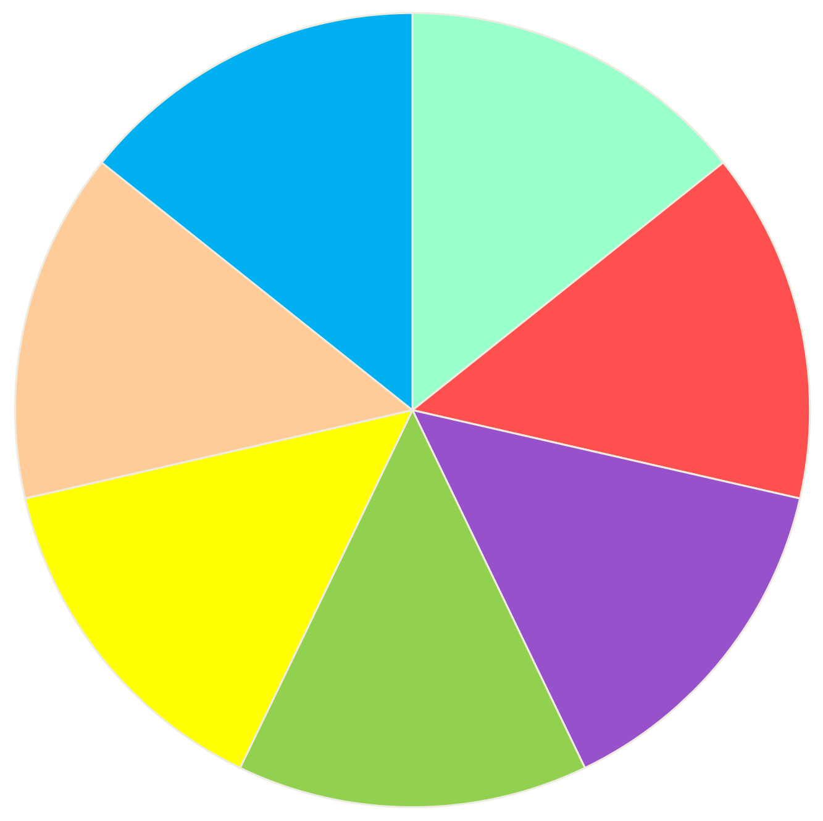

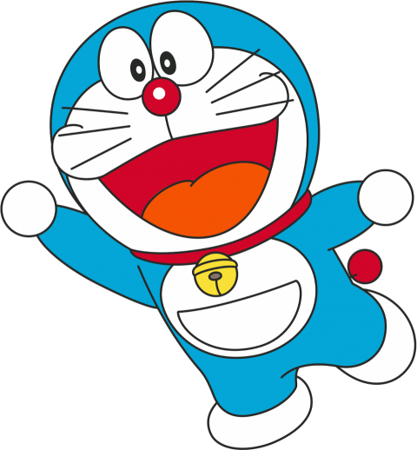


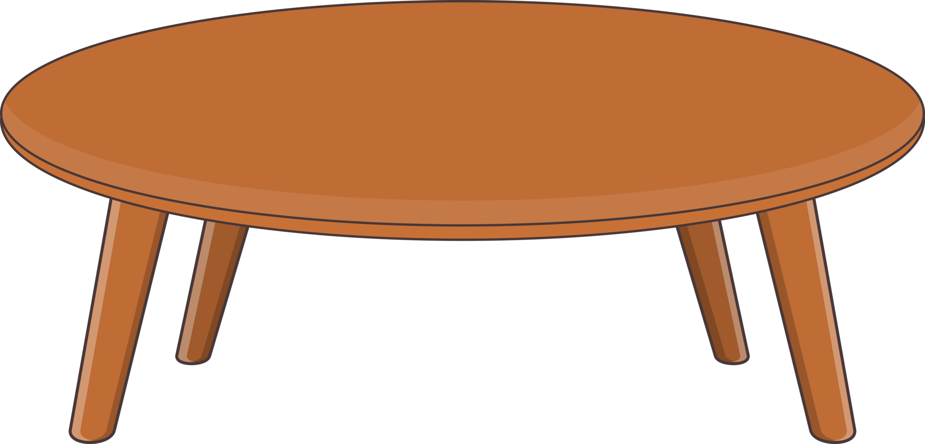





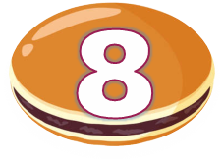


MsPham
0936082789
    Luật chơi:
    - Chia lớp thành các đội và đặt tên đội.
    - Các đội lần lượt quay vòng quay để chọn số điểm được cộng
    - Mở lần lượt những chiếc bánh số 1-9 để trả lời câu hỏi.
    - Đội nào trả lời đúng và nhanh nhất sẽ được cộng số điểm vừa quay.
    - Đội chiến thắng là đội dành được nhiều điểm nhất, được nhận phần thưởng từ thầy/cô giáo.
+ 20
+ 10
+ 20
+ 10
Spin/
Stop
MsPham
0936082789
x2
+ 0
+10
End

Slide 4
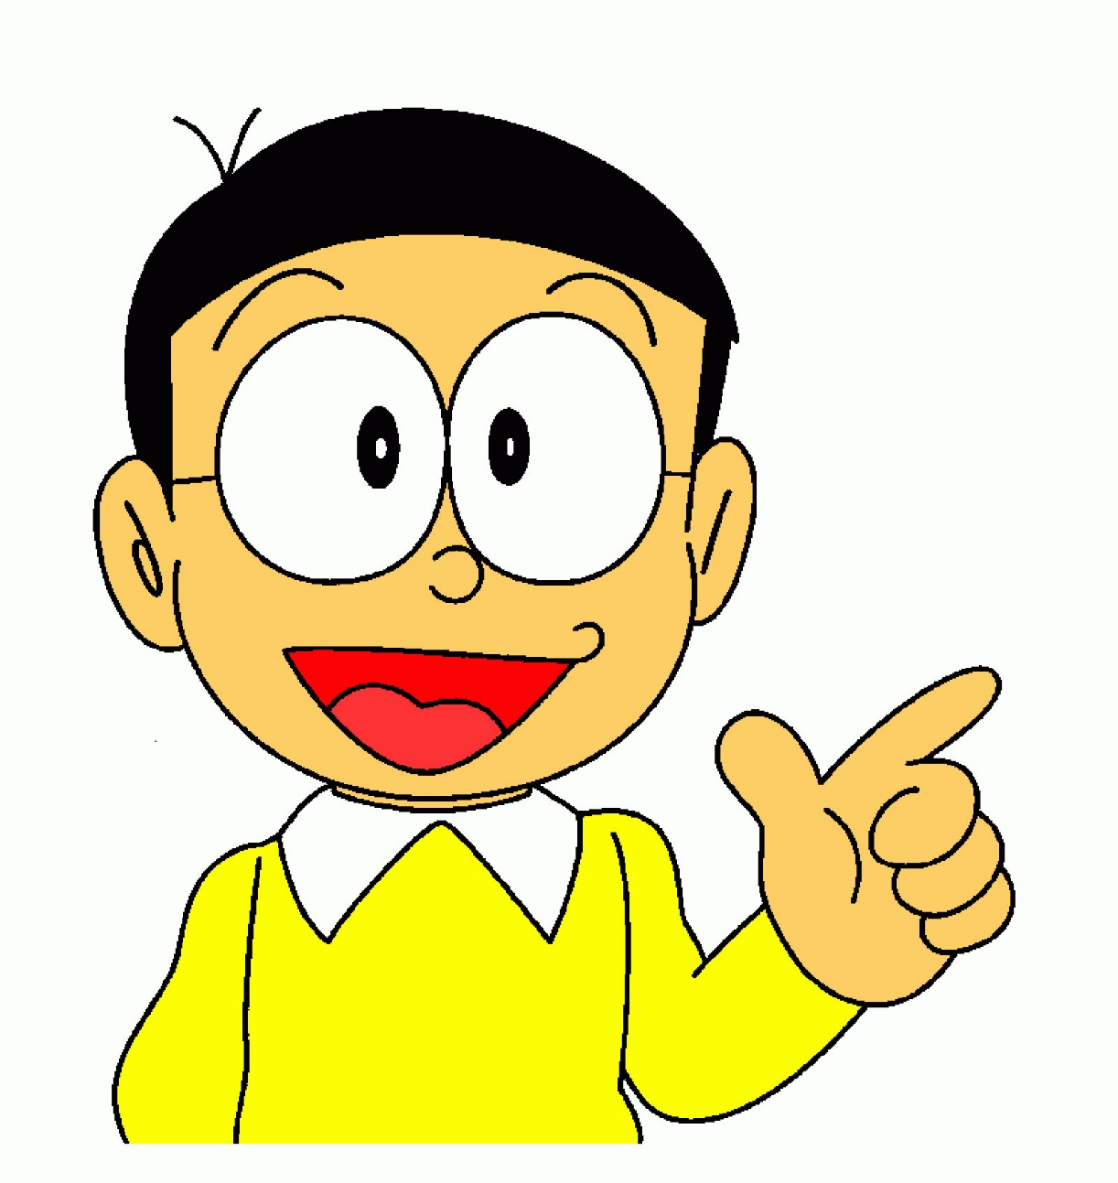
Nobita ___ big eyes.
A. is
B. has
C. look
Back
Notes:
Go to next slide for the scores.

Slide 5
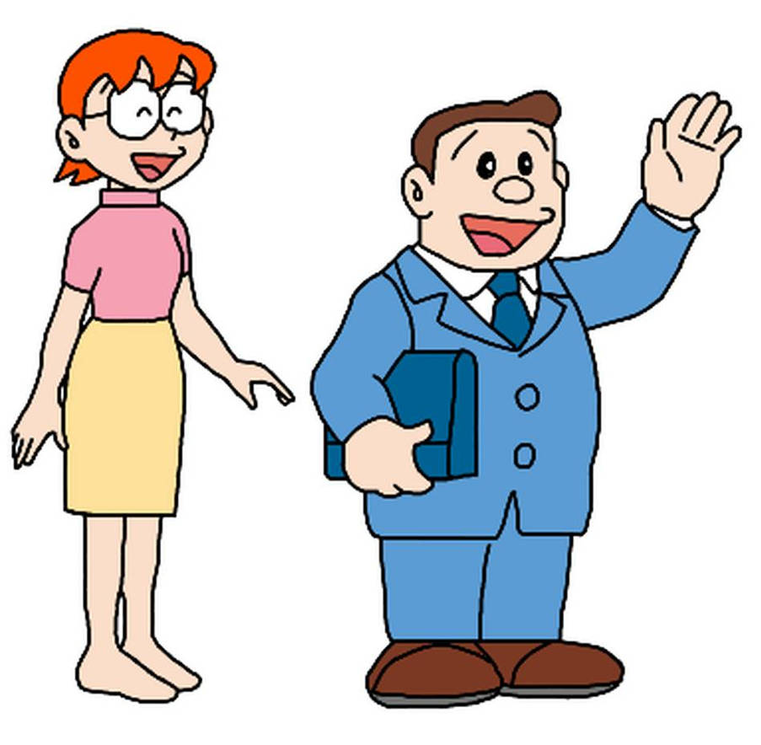
Nobita's mother _____.
A. is slim
B. has slim
C. is short
Back
Notes:
Go to next slide for the scores.

Slide 6
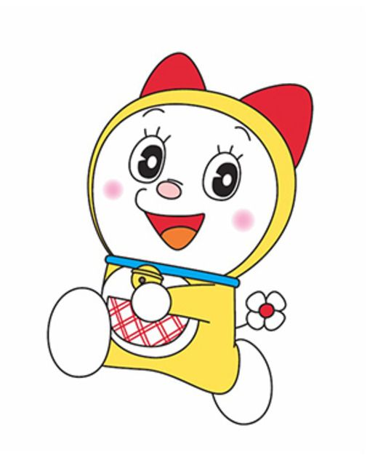
Dorami ______ .
A. is short
B. has short
C. has long hair
Back
Notes:
Go to next slide for the scores.

Slide 7
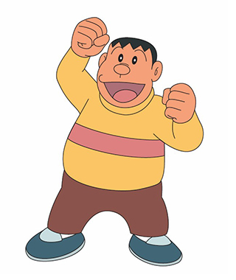
Jaian ________ .
A. has tall
B. is big
C. look short
Back
Notes:
Go to next slide for the scores.

Slide 8
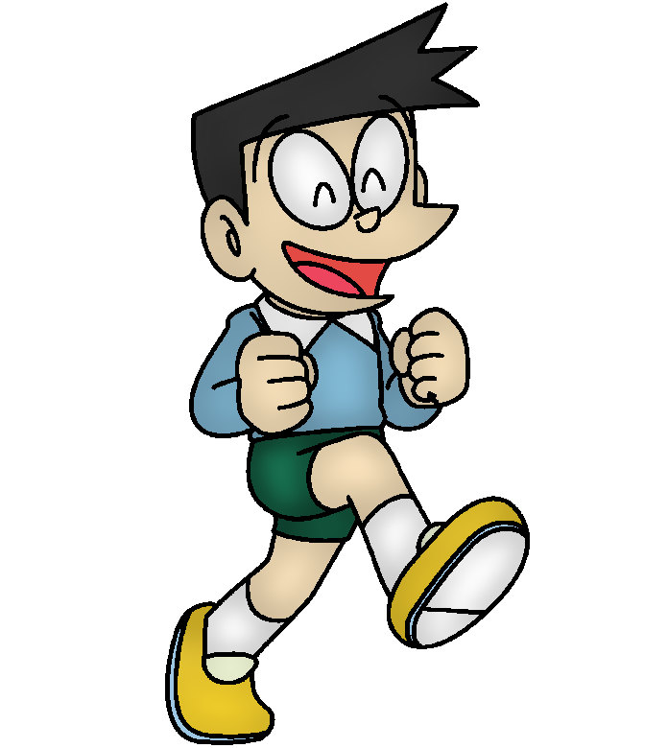
Suneo _______ .
A. has short hair
B. is short hair
C. has short
Back
Notes:
Go to next slide for the scores.

Slide 9
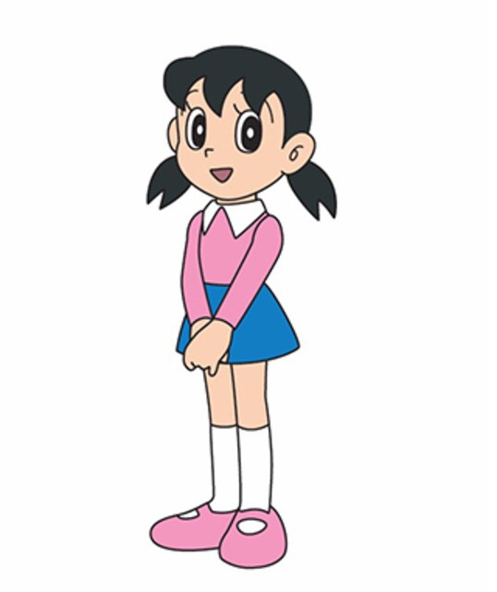
Shizuka ___ long ___.
A. has - eyes
B. is - hair
C. has - hair
Back
Notes:
Go to next slide for the scores.

Slide 10
Nobita's father ___ big and short.
A. look
B. has
C. is
Back
Notes:
Go to next slide for the scores.

Slide 11
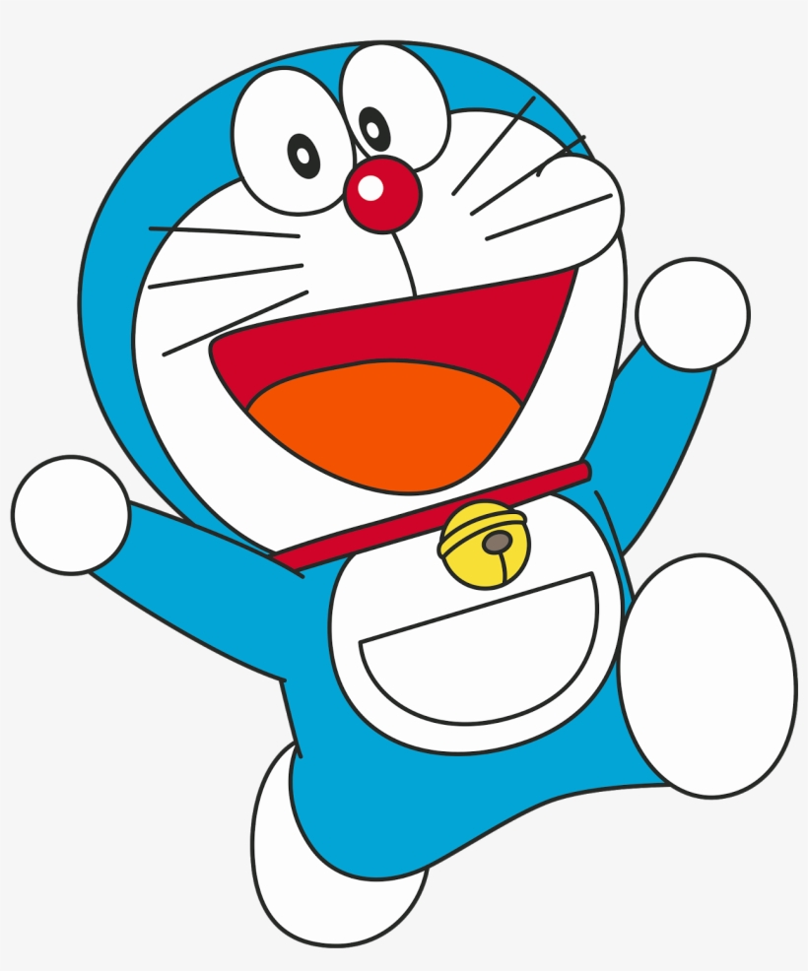
Doraemon __ a round __.
A. is - face
B. has - hair
C. has - face
Back
Notes:
Go to next slide for the scores.

Slide 12
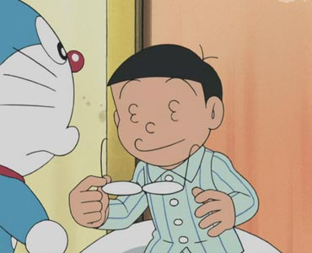
Nobita has _____.
A. long hair
B. short hair
C. big nose
Back
Notes:
Go to next slide for the scores.

Slide 13

MsPham
0936082789
Review

Slide 14
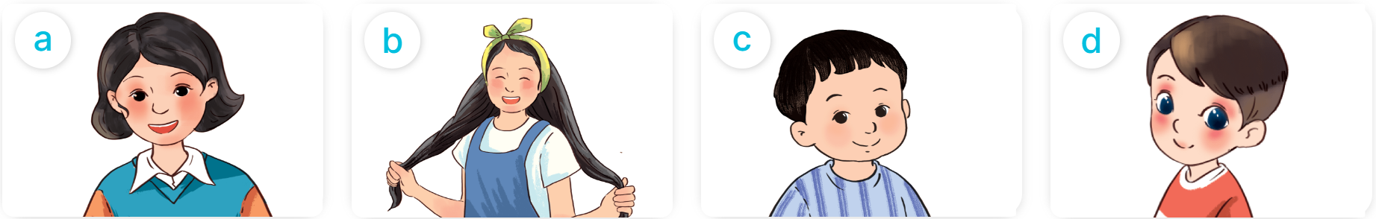
What does he/she look like?
He’s/She has _________.
MsPham
0936082789
short hair
long hair
a round face
big eyes

Slide 15
MsPham
0936082789
Practice

Slide 16
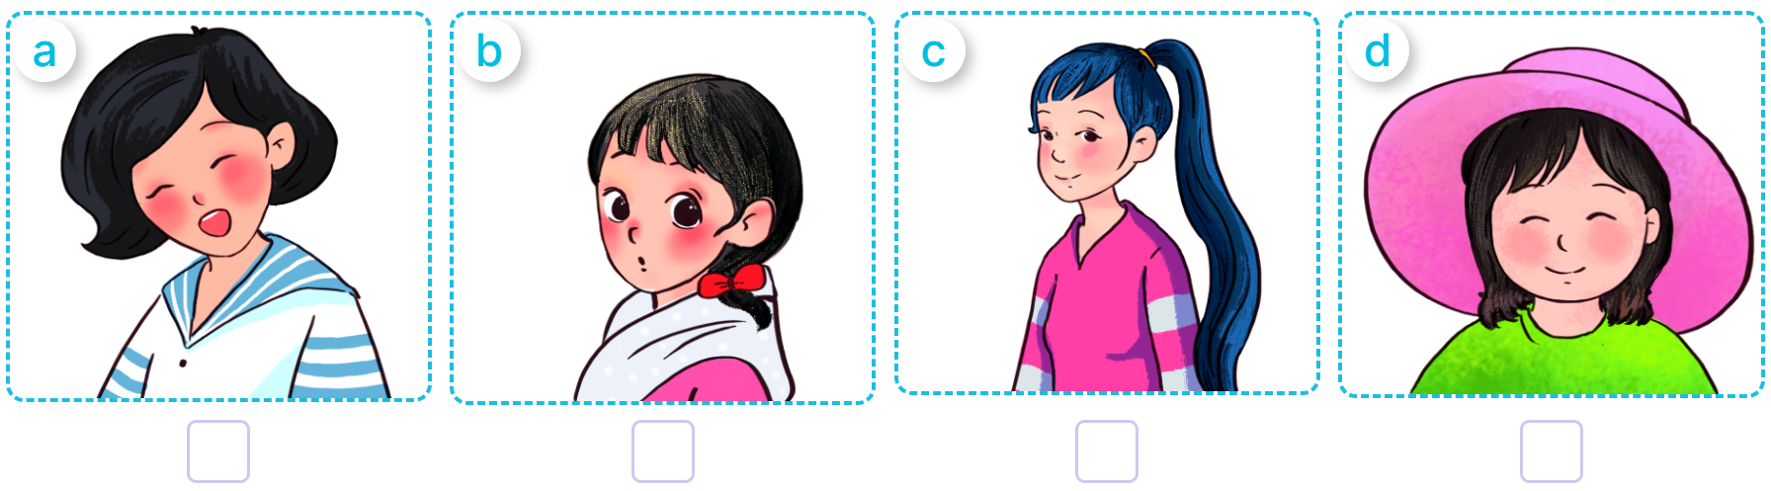

4. Listen and number.
MsPham
0936082789
2
4
3
1
1
2
3
4

Slide 17
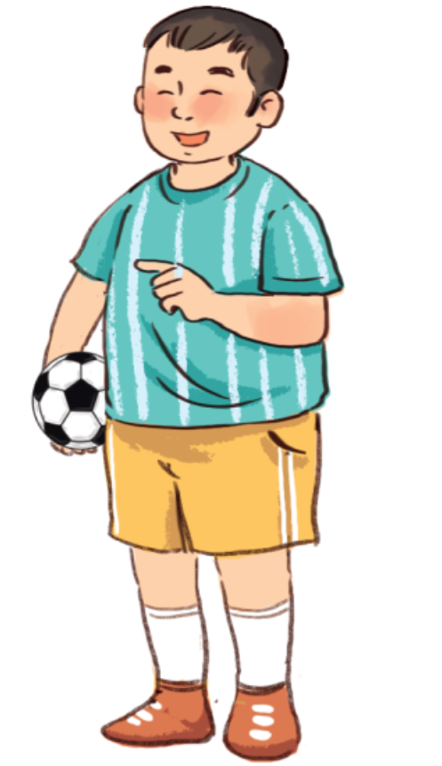
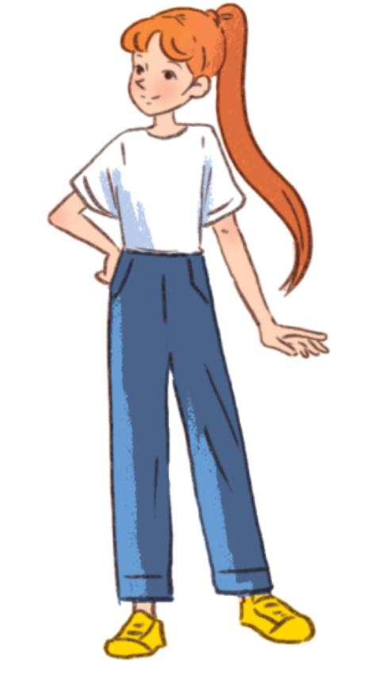
5. Look, complete and read.
MsPham
0936082789
1
2
A: Do you have a brother, Mai?
B: Yes, I do.
A: What does he look like?
B: He’s ______. He has a round ______.
A: Do you have a sister, Bill?
B: Yes, I do.
A: What does she ______________?
B: She’s slim. He has ____________.
look like
big
face
long hair

Slide 18
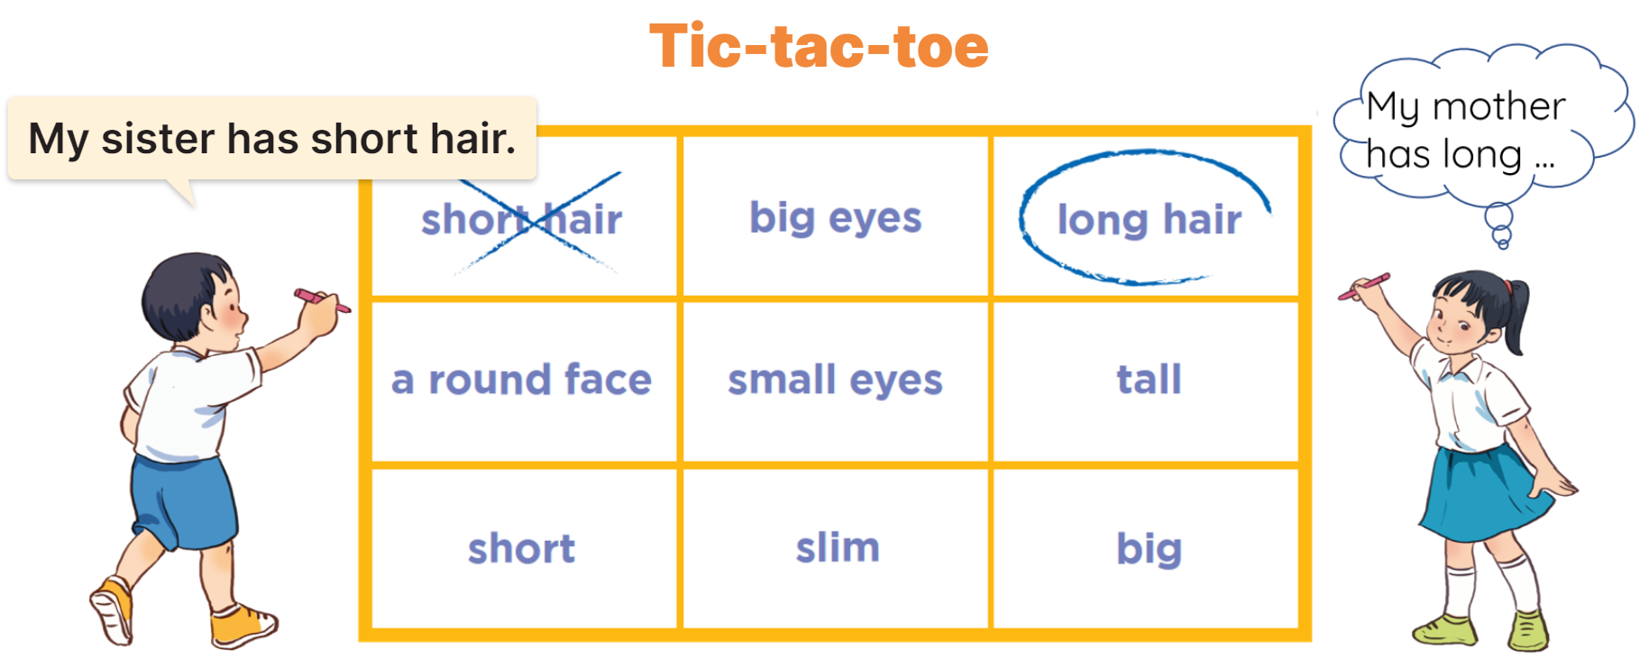
6. Let’s play.
MsPham
0936082789

Slide 19
MsPham
0936082789
Thank you!

